Slide 1
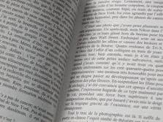
Les mécanismes de l’évolution – exercice 2
Feuille annexe

Slide 2
Les innovations sont possibles aujourd’hui
Page 46
Quid de la nature ?
Pollution de l’environnement → évolutions du monde bactérien
PCP (chlore) (insecticide) → sols (bactéries) → bactéries (Sphingobium) enlèvent 5 atomes (5 protéines) de Cl et digèrent ensuite les C - H - O qui restent.

Slide 3
Les innovations sont possibles aujourd’hui
Pages 46-47
Comment un ensemble de 5 protéines peut-il évoluer à partir de rien ?
Protéines qui dégradent le PCP ressemblent à des protéines existantes (plusieurs fonctions)

Slide 4
Emprunter un gène, possible ?
Page 47
L’évolution de nouvelles adaptations est basée sur le recrutement de gènes et leur duplication
Bactéries
Organismes pluricellulaires

Slide 5
Emprunter un gène, possible ?
Page 47
Observation des fossiles et de l’anatomie des animaux vivants pour détecter l’origine des pattes ou des plumes
→ apparition spontanée (génération)
→ modification d’adaptations préexistantes qui ont servi à d’autres usages
Examiner les gènes pour améliorer la compréhension

Slide 6
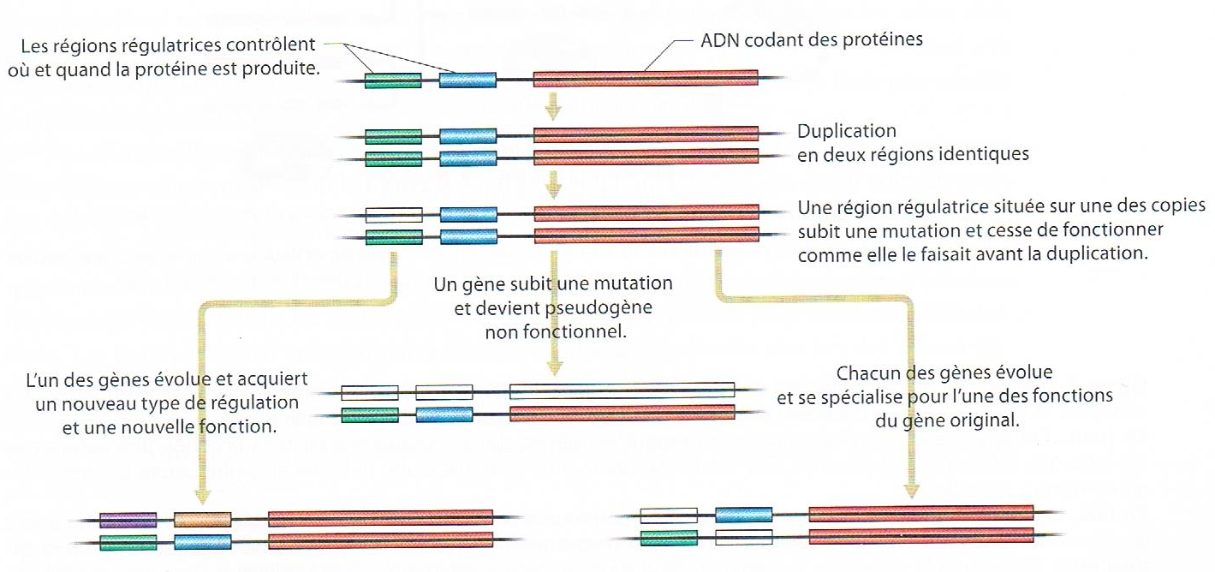
Emprunter un gène, possible ?
Page 47
A quel moment ?
Mutation

Slide 7
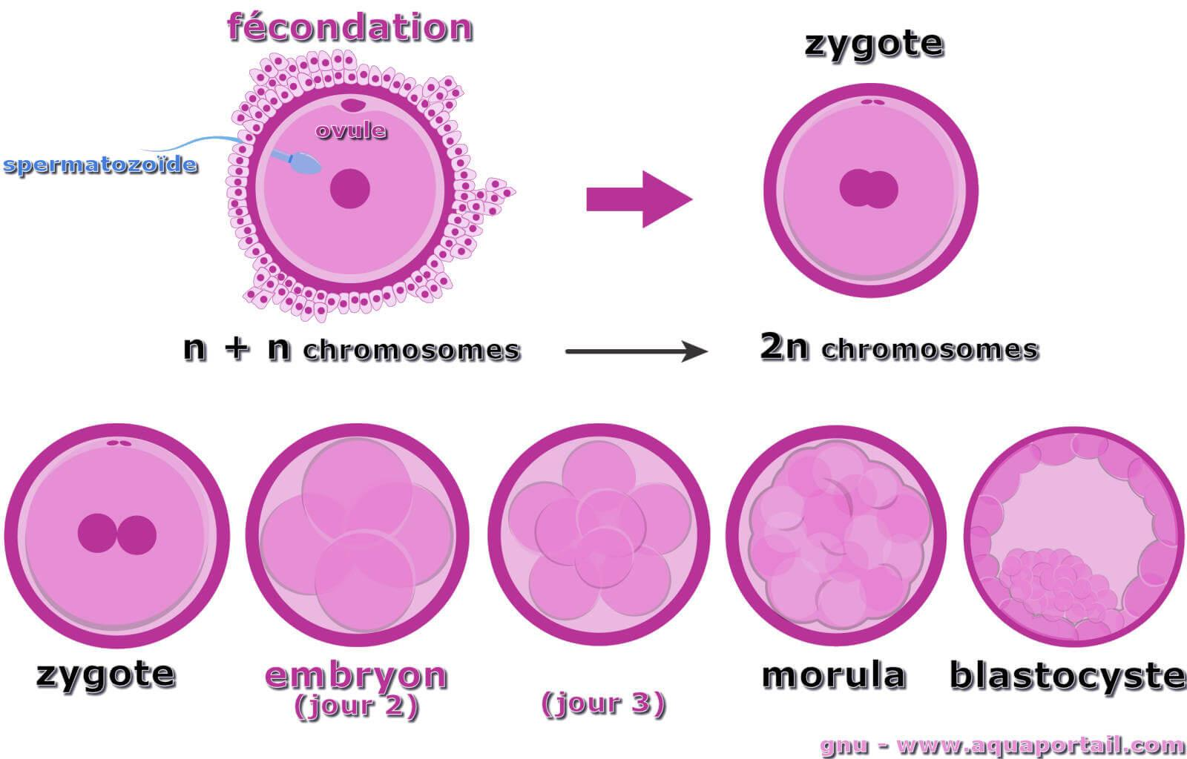
Emprunter un gène, possible ?
Page 47
Développement embryonnaire
Os
Neurones
Même groupes de gènes pour se construire
Pourtant ¢ différentes
Facteurs de transcription
¢ meurent
Cœur / cerveau
…

Slide 8
Les facteurs de transcription
Page 47
Se lient spécifiquement à certaines parties de l’ADN et régulent l’expression des gènes
Activation
Inhibition
Fonctionnent de façon précise – séquentielle - déterminée

Slide 9
Les facteurs de transcription
Page 47
Leur gène, tout comme les sites auxquels ils se lient peuvent muter et, parfois, ces mutations peuvent ouvrir de nouvelles voies à l’évolution.

